Slide 1


ỦY BAN NHÂN DÂN QUẬN LONG BIÊN
TRƯỜNG TIỂU HỌC ĐÔ THỊ VIỆT HƯNG
BÀI GIẢNG ĐIỆN TỬ
KHỐI 3
MÔN: TN&XH

Slide 2


Slide 3
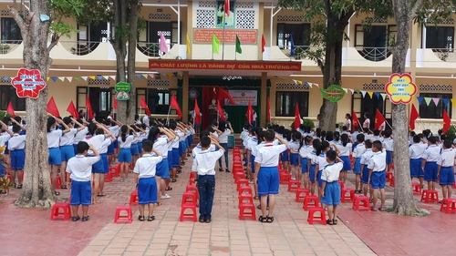
Bức ảnh được chụp vào khoảng thời gian nào trong buổi học?
Những cảnh nào được chụp?

Slide 4




(Tiết 1)

Slide 5


Slide 6
1
Lập kế hoạch khảo sát về sự an toàn của trường học

Slide 7
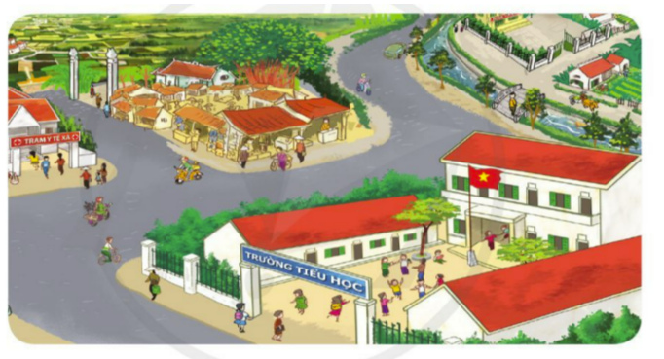
Các nhóm cùng thảo luận để lựa chọn khu vựa khảo sát.

Slide 8
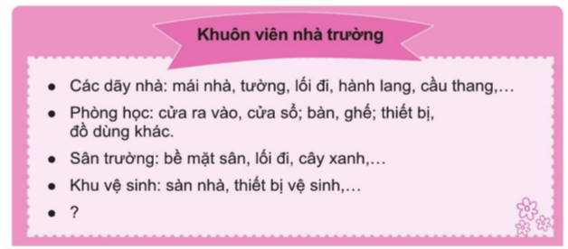
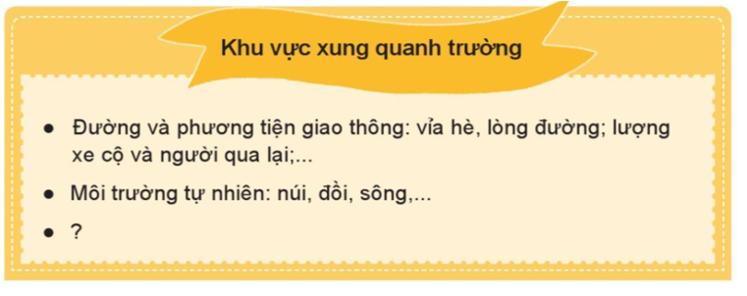
Hãy cho biết, em cần khảo sát những gì về sự an toàn của trường học theo gợi ý sau.

Slide 9











Notes:
Slide HS trình bày

Slide 10
Khuôn viên nhà trường, em cần khảo sát:
Các dãy nhà
Phòng học
Sân trường
Sân trường

Slide 11
Khu vực xung quanh trường, em cần khảo sát:
Đường và phương tiện giao thông.
Môi trường tự nhiên.

Slide 12


Slide 13
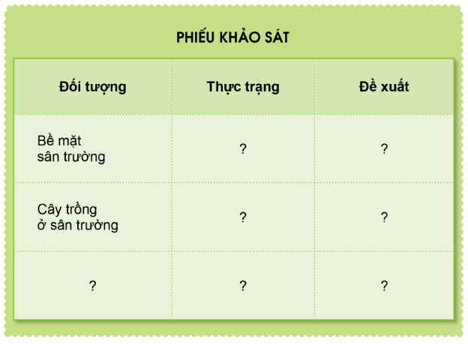
Lập kế hoạch khảo sát về sự an toàn trường học theo gợi ý dưới đây

Slide 14

Trưởng nhóm phân công nhiệm vụ cho các thành viên.
Bạn A: khảo sát bề mặt trường.
Bạn B: khảo sát các phòng học.
Bạn C:.....

Slide 15


Slide 16
2
Thực hiện kế hoạch

Slide 17
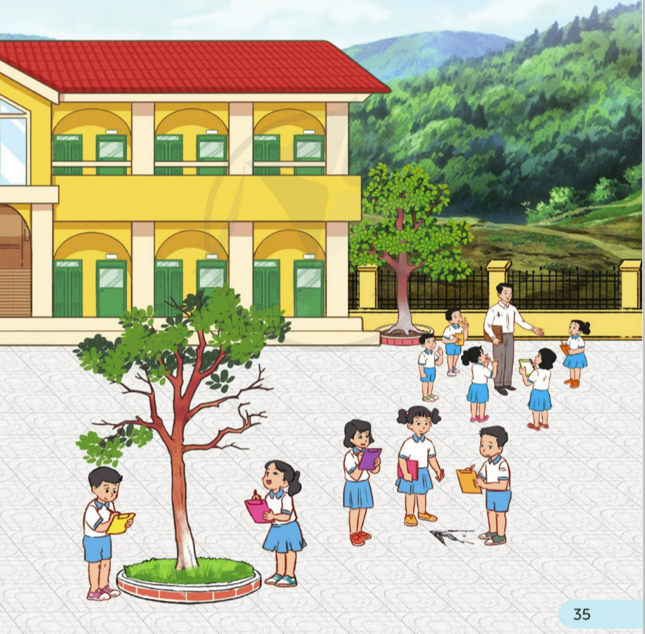

Tiến hành đi khảo sát

Slide 18




Chuẩn bị báo cáo khảo sát vào tiết sau.

Slide 19


